Slide 1
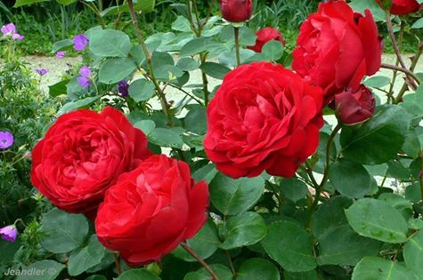
অনলাইন রসায়ন ক্লাসে সবাইকে
প্রীতি ও শুভেচ্ছা

Slide 2
পরিচিতি
বিলাস কান্তি দাস
প্রধান শিক্ষক
উরকিরচর উচ্চ বিদ্যালয়
রাউজান, চট্টগ্রাম।
E-mail: bilashm1967@gmail.com
শ্রেণি-৯ম ও ১০ম
বিষয়- রসায়ন
অধ্যায়-২য়, পাতন ও উর্ধ্বপাতন।
পাঠ সংখ্যা-৭
সময়-৪৫ মিনিট।

Slide 3
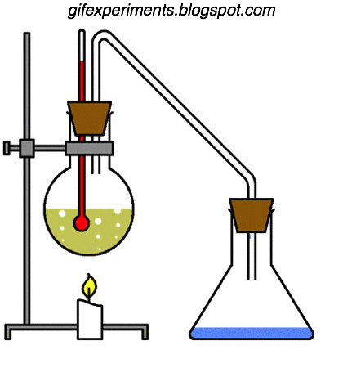
এটি কিসের চিত্র ?
এটি একটি পাতন যন্ত্র

Slide 4
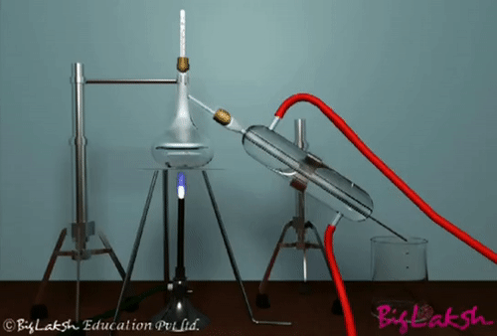
এটি কিসের চিত্র ?
এটিও একটি পাতন যন্ত্র

Slide 6
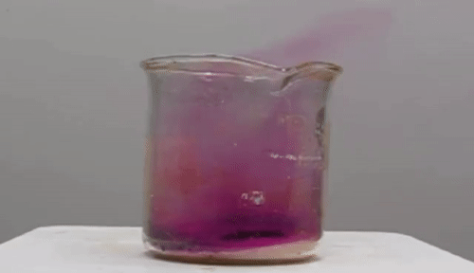

Slide 7
আজকের পাঠ
পাতন ও উর্ধ্বপাতন

Slide 8
শিখনফল
১। পাতন কী তা ব্যাখ্যা করতে পারবে।
২। উর্ধ্বপাতন ব্যাখ্যা করতে পারবে। ৩। উর্ধ্বপাতিত পদার্থ ব্যাখ্যা করতে পারবে।
৪। উর্ধ্বপাতন প্রক্রিয়ার ব্যবহার উল্লেখ করতে পারবে।
এই পাঠ শেষে শিক্ষার্থীরা-----------------

Slide 9
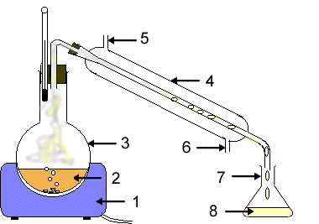
পাতন
যে প্রক্রিয়ায় কোন মিশ্রণের একটি তরল উপাদানকে তাপ প্রয়োগে বাষ্প পরিণত করে বাষ্পকে শীতল ও ঘণীভূত করে আবার তরলে পরিণত করে মিশ্রণ থেকে পৃথক করা হয় তাকে পাতন বলে।

Slide 10
উর্ধ্বপাতন
যে প্রক্রিয়ায় কঠিন পদার্থকে তাপ দিলে তা সরাসরি গ্যাসে পরিণত হয় এবং ঠান্ডা করলে সরাসরি কঠিনে রূপান্তরিত হয়, তাকে উর্ধ্বপাতন বলে। এই প্রক্রিয়ায় একটি অনুদ্বায়ী ও উদ্বায়ী পদার্থের মিশ্রণ আলাদা করা যায়। এই প্রক্রিয়ায় মিশ্রণকে তাপ দিলে উদ্বায়ী বস্তুটি সহজে বাষ্পায়িত হয় এবং পাত্রের উপরে ঘনীভূত হয়। ফলে উদ্বায়ী বস্তুটি অনুদ্বায়ী বস্তু হতে আলাদা হয়ে যায়।

Slide 11
একক কাজ
সময়-৫ মিনিট।
১। পাতন ও উর্ধ্বপাতনের মধ্যে
৩টি করে পার্থক্য লিখ।

Slide 12
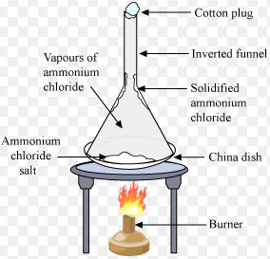
উর্ধ্বপাতিত পদার্থ
নিশাদল(NH₄Cl) , কর্পূর(C₁₀H₁₆O) , ন্যাপথলিন(C₁₀H₈) , আয়োডিন(I₂) , কঠিন কার্বন-ডাই-অক্সাইড(CO₂) এই পদার্থগুলোকে তাপ প্রদান করা হলে সেগুলো তরলে পরিনত না হয়ে সরাসরি বাষ্পে পরিনত হয়। এই পদার্থগুলোকে উর্ধ্বপাতিত পদার্থ বলে।
নিশাদলের উর্ধ্বপাতন এর চিত্র

Slide 13
জোড়ায় কাজ
সময়-১০ মিনিট
নিশাদল বা অ্যালুমিনিয়াম ক্লোরাইডের সাথে খাদ্য লবণ মিশ্রিত থাকলে উর্ধ্বপাতন প্রক্রিয়ার মাধ্যমে কিভাবে নিশাদলকে পৃথক করা যায় তা বর্ণনা কর।

Slide 14
মূল্যায়ন
১। পাতন কাকে বলে?
২। উদ্বায়ী ও অনুদ্বায়ী পদার্থের উদাহরন দাও।
৩। নিশাদলের রাসায়নিক সংকেত লিখ।
৪। কঠিন কার্বন ডাই অক্সাইডকে তাপ দিলে অবস্থার কেমন পরিবর্তন হবে ?

Slide 15
বাড়ীর কাজ
দুটি পাত্রে পাশাপাশি কর্পূর ও বরফ রেখে নাড়াতে থাক। কী পরিবর্তন লক্ষ্য করছ এবং কেন বিশ্লেষণ কর।

Slide 16
সবাইকে
ধন্যবাদ

